Slide 1
ANALYSE
GRANULOMÉTRIQUE

Slide 2
DEFINITIONS
Granulat : Matériau constitué de grain minéral de provenance naturelle ou artificielle. On parle également de matériau grenu.
Granularité : Ensemble des caractéristiques d’un matériau granulaire.
Granulométrie : Science ayant pour but de mesurer les dimensions et de déterminer la forme des grains. Elle permet de définir les granulats et de les classer d’après la dimension de leurs grains.

Slide 3
But global
La résistance du béton dépend du dosage en ciment et de la qualité du ciment. Mais, elle dépend également de sa compacité, c’est-à-dire de la proportion de matière que contient le béton.
« Le gravier constitue la structure du béton, c’est lui qui supporte et répartie les charges. Le sable s’intercale entre les grains de gravier pour transmettre et répartir les charges entre ces grains de gravier. Le ciment en réagissant avec l’eau se cristallise pour lier l’ensemble ».
Mais il a également des vides d’air entre ses constituants. L’air ne résiste pas aux forces. L’idée consiste donc à réaliser un béton avec le moins de vide possible. Il faut donc, réaliser un béton qui comporte le plus de matière solide possible, c’est-à-dire un béton compact.

Slide 4
OBJECTIF:
• L'analyse granulométrique consiste à déterminer la distribution dimensionnelle des grains constituant un granulat dont les dimensions sont comprises entre 0,063 et 125 mm. On appelle :
• REFUS sur un tamis : la quantité de matériau
qui est retenue sur le tamis.
• TAMISAT (ou passant) : la quantité de
matériau qui passe à travers le tamis.

Slide 5
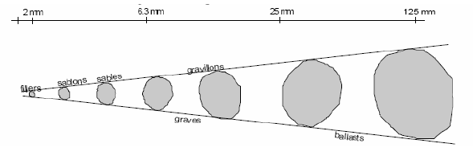
Les granulats sont appelés :
fillers, sablons, sables, gravillons, graves ou ballast suivant leurs dimensions.

Slide 6
CLASSES GRANULAIRES :
Un granulat est caractérisé du point de vue granulaire par sa classe d/D.
Le premier désigne le diamètre minimum des
grains d et le deuxième le diamètre maximum D.
Lorsque d est inférieur à 0.5 mm, le granulat est désigné 0/D.
Si un seul chiffre est donné, c'est celui du diamètre maximum D exprimé en mm.

Slide 7
Les Principales classes granulaires
Il existe cinq classes granulaires principales
caractérisées par les dimensions extrêmes d et
D des granulats rencontrées (Norme NFP18-101):
• Les fines 0/D avec D ≤ 0,08 mm,
• Les sables 0/D avec D ≤ 6,3 mm,
• Les gravillons d/D avec d ≥ 2 mm et D ≤ 31,5 mm,
• Les cailloux d/D avec d ≥ 20 mm et D ≤ 80mm,
• Les graves d/D avec d ≥ 6,3 mm et D ≤ 80 mm,

Slide 8
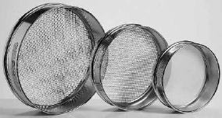
Les tamis
Constitué d’une toile métallique ou d’une tôle perforée définissant des mailles de trous carrés. La taille des mailles est normalisée. Cette taille correspond aux termes d’une suite géométrique de raison 1.259.
Les tamis sont également repérés par un numéro d’ordre appelé « module », selon une progression arithmétique de raison 1.

Slide 9
Module "M"
Ouverture de tamis en mm
19 | 20 | 21 | 22 | 23 | 24 | 25 | 26
0.063 | 0.08 | 0.1 | 0.125 | 0.16 | 0.2 | 0.25 | 0.315
27 | 28 | 29 | 30 | 31 | 32 | 33 | 34
0.4 | 0.5 | 0.63 | 0.8 | 1 | 1.25 | 1.6 | 2
35 | 36 | 37 | 38 | 39 | 40 | 41 | 42
2.5 | 3.15 | 4 | 5 | 6.3 | 8 | 10 | 12.5
43 | 44 | 45 | 46 | 47 | 48 | 49 | 50
16 | 20 | 25 | 31.5 | 40 | 50 | 63 | 80

Slide 10
Le granulat est dit de classe d/D lorsqu’il satisfait aux conditions suivantes :
Le refus sur le tamis D est compris entre :
• 1 et 15% si D> 1.56 d,
• 1 et 20% si D ≤1.56 d
Le tamisât au tamis d est compris entre :
• 1 et 15% si D> 1.56 d,
• 1 et 20% si D ≤ 1.56 d
Le refus sur le tamis 1.56 D est nul,
Le tamisât au tamis 0.63 d < 3%; toutefois pour D≤ 5 mm, cette limite est portée à 5%.

Slide 11
Principes
La granularité d’un matériau est mesurée par un essai en laboratoire, l’analyse granulométrique. Celui-ci consiste à classer les différents grains d’un échantillon en utilisant une série de tamis ou passoires, emboîtés les uns sur les autres, dont les ouvertures sont décroissantes du haut vers le bas. L’échantillon étant placé au sommet, la pile de tamis est vibrée. Les matériaux restant dans chaque tamis (refus) sont pesés puis convertis en %. Une courbe est tracée, c’est la courbe granulométrique.

Slide 12
PRINCIPE DE L’ESSAI:
L'essai consiste à fractionner au moyen d'une série de tamis un matériau en plusieurs classes granulaires de tailles décroissantes.
Les masses des différents refus et tamisats sont rapportées à la masse initiale du matériau. Les pourcentages ainsi obtenus sont exploités sous forme graphique.

Slide 13
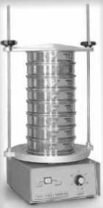
Placer un récipient à fond plein (appelé fond étanche) sous le dernier module.
Fixer la série constituée sur le cadre vibrant.
Tamiser par vibration pendant 2 minutes.
Peser les quantités de granulat refus (noté R) retenues dans chaque module et noter les résultats dans un tableau.

Slide 14
Tamis ouverture en mm | Masse des refus cumulés (Ri) en grammes | Pourcentage refus cumulés 100 (Ri / M1) | % tamisats cumulés 100 – 100 (Ri / M1)
Passant au dernier fond
Préciser granulat « d/D »
Masse totale sèche : M1

Slide 15
remarques
• Les dimensions de mailles et le nombre de tamis sont choisis en fonction de la nature de l'échantillon et de la précision attendue.
• Il n’est pas toujours nécessaire d’utiliser tous les tamis. On peut n’utiliser que les tamis 20 à 38 par exemple (analyse d’un sable) ou une suite de tamis espacés de quelques modules, par exemple 38, 35, 32, 29 …

Slide 16
Remarques
• Il faut que l’échantillon analysé soit en quantité suffisante pour être mesurable et pas trop importante pour éviter de saturer les tamis. En pratique un échantillon de masse 0.3xD fonctionne bien. Il est essentiel que l’échantillon soit sec (température de 105° maximum).

Slide 17
RÉSULTATS
• Peser le refus du tamis ayant la plus grande maille : soit R1 la masse de ce refus.
• Poursuivre la même opération avec tous les tamis de la colonne pour obtenir les masses des différents refus cumulés …
• Les masses des différents refus cumulés Ri sont rapportées à la masse totale de l'échantillon m1.
• Les pourcentages de refus cumulés ainsi obtenus, sont inscrits sur la feuille d'essai. Le pourcentage des tamisats cumulés sera déduit.

Slide 18
TRACÉ DE LA COURBE GRANULOMÉTRIQUE
Il suffit de porter les divers pourcentages des tamisats cumulés sur une feuille semi-logarithmique :
• en abscisse : les dimensions des mailles, échelle
logarithmique
• en ordonnée : les pourcentages sur une échelle arithmétique.
• La courbe doit être tracée de manière continue.

Slide 19
INTERPRÉTATION DES COURBES
La forme de la courbe granulométrique obtenue apporte les renseignements suivants :
• Les dimensions d et D du granulat,
• La plus ou moins grande proportion d'éléments fins,
• La continuité ou la discontinuité de la granularité.

Slide 20
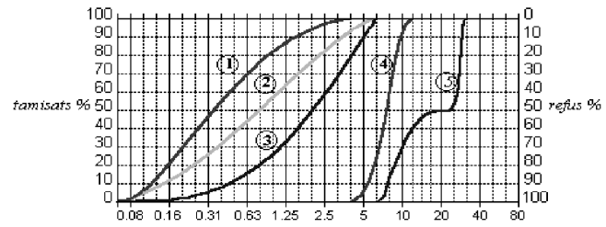
EXEMPLES
1. Sable à majorité de grains fins,
2. Sable normal, 3. Sable plutôt grossier
4. gravillon 5/10 à granulométrie continue
5. gravillon 5/25 à granulométrie discontinue

Slide 21
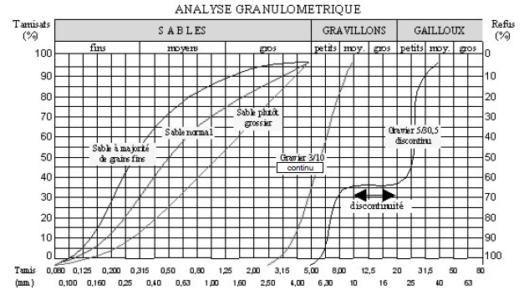

Slide 22
MODULE DE FINESSE
• Les sables doivent présenter une granulométrie telle que les éléments fins ne soient ni en excès, ni en trop faible proportion.
• Le caractère plus ou moins fin d'un sable peut être quantifié par le calcul du module de finesse (MF).
• Le module de finesse est d'autant plus petit que le granulat est riche en éléments fins.

Slide 23
Norme Française [NFP 18-540]
Le module de finesse est égal au 1/100e de la somme des refus cumulés exprimée en pourcentages sur les tamis de la série suivante 0,16 – 0,315 - 0,63 - 1,25 - 2,5 – 5 mm.

Slide 24
Norme Européenne [EN 12620]

Slide 25
Lorsque MF est compris entre :
• 1.8 et 2.2 : le sable est à majorité de grains fins,
• 2.2 et 2.8 : on est en présence d’un sable préférentiel,
• 2.8 et 3.3 : le sable est un peu grossier. Il donnera des bétons résistants mais moins maniables.

Slide 26
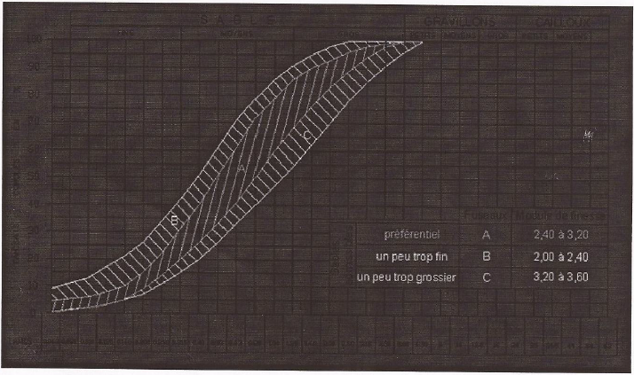
Qualité granulaire des sables : le fuseau
Graphiquement, il est possible de représenter un secteur, appelé fuseau dans lequel la courbe granulaire du sable doit se situer pour vérifier le critère de qualité granulaire.

